Slide 1

SURVEY RESULTS - SLOVAKIA
Jaromír Šimonek
CPU Nitra, Slovakia
Budapest, June 2016

Slide 2
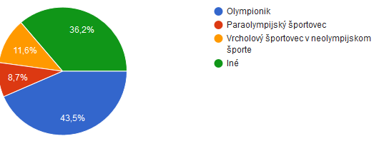
RESPONDENTI DOTAZNÍKA

Slide 3
ŠPORTOVÉ ODVETVIE
Atléti (11), Športová streľba (9), Cyklistika (7),
Kanoistika (5), Vodný slalom (3), Judo, lukostreľba, plávanie, alpské lyžovanie, tenis, vzpieranie, short track, lyžovanie, veslovanie, stolný tenis, triatlon, kulturistika, karate, duatlon, box, akrobatickélyžovanie, sánkovanie, biatlon, fitnes, synchronizované p., boccia.

Slide 4
VEK A POHLAVIE RESPONDENTOV
Priemerný vek: 27,6 roka
58% muži, 42% ženy
Talentovaní športovci – 21.7%
Vrcholoví športovci – 78.3%
42,0 % - nemajú vysokoškolské vzdelanie
24,6 % - má bc. alebo mgr. univerzitné vzdelanie
32,4 % - ukončili aspoň 1 semester na univerzite

Slide 5
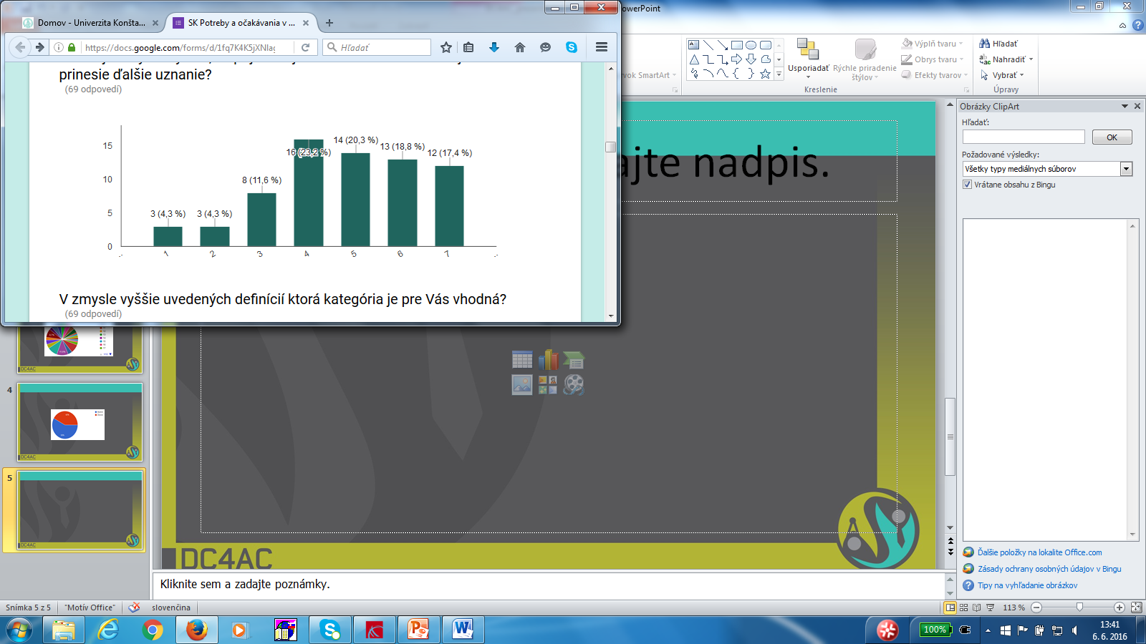
DO AKEJ MIERY SI MYSLÍTE, ŽE PRIJATIE DEFINÍCIE PROFESIONÁLNYCH ŠPORTOVCOV PRINESIE ĎALŠIE UZNANIE ŠPORTOVCOM?

Slide 6
ZMENY V OČAKÁVANIACH
(1)„Do 23. roku života som neočakával nič, ale krátko potom som si dal za cieľ OH, MS, ME“.
(2)“Chcel som sa presadiť do svetovej špičky, ale v slovenských podmienkach sa moje sny rozplynuli...“
(3)“Očakával som viac ako som dostal...“
(4)“Neočakával som nič, nakoľko žijem na Slovensku a po mojich skúsenostiach s týmto a po tom, čo som získal trikrát striebro na ME dnes už nič neočakávam...“

Slide 7
ZMENY V OČAKÁVANIACH
(5)“Moja kariéra sa začala v r. 1989, kedy zabezpečenie môjho športu bolo na vysokej úrovni. Po páde komunizmu a rozdelení sa podmienky zhoršovali, no po r. 2000 sa situácia začala zlepšovať“.
(6)“Očakával som istú finančnú podporu od športového zväzu alebo štátu ako aj od školy vo forme individuálneho študijného plánu, ale nič takého sa nestalo“.

Slide 8
CHANGES OF EXPECTATIONS
(7)“Začal som s atletikou ako študent. Dnes som olympionik, ale nepatrím do žiadneho strediska vrcholového športu takže hlavný problém je nájsť si zdroj základného príjmu pre môj život“.
(8)“Šport som miloval už od detstva. Odvtedy sa nič nezmenilo. Čoraz viac si však uvedomujem, že šport nebude mojím hlavným zdrojom príjmov a začínam rozmýšľať o novom zamestnaní“.

Slide 9
ZMENY V OČAKÁVANIACH
(9) „Očakával som iné podmienky v mojom športe, keď som sa stal profesionálom. V cyklistike sa podmienky na Slovensku nezmenili od môjho detstva. Podpora ženskej cyklistiky je však všade veľmi slabá...“.

Slide 10
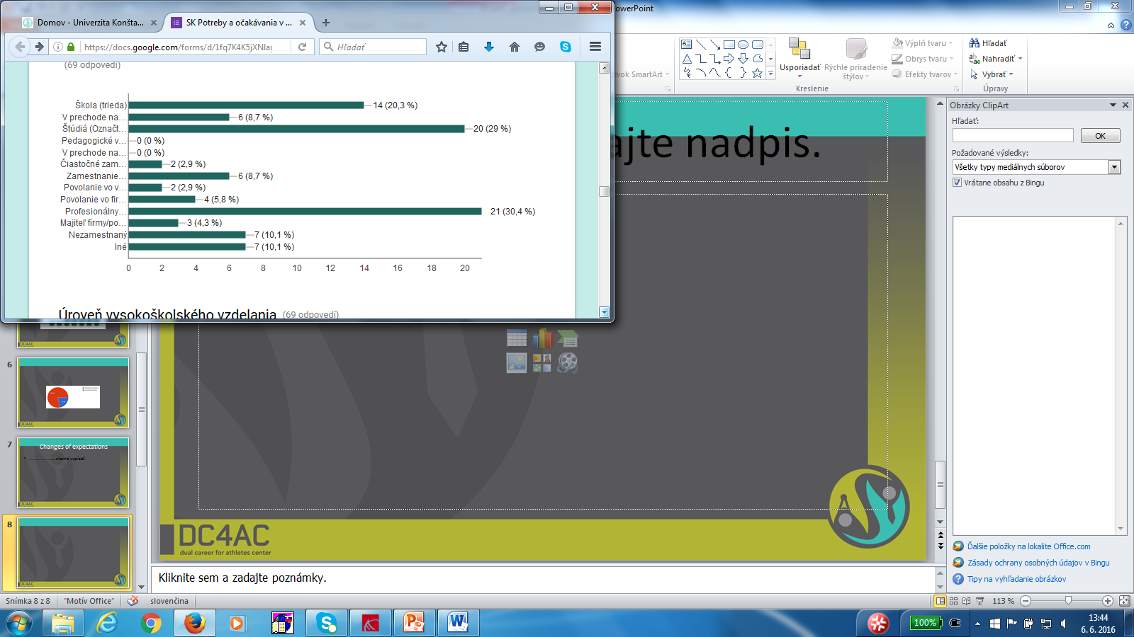
AKÉ JE VAŠE ZAMESTNANIE POPRI ŠPORTE?

Slide 11
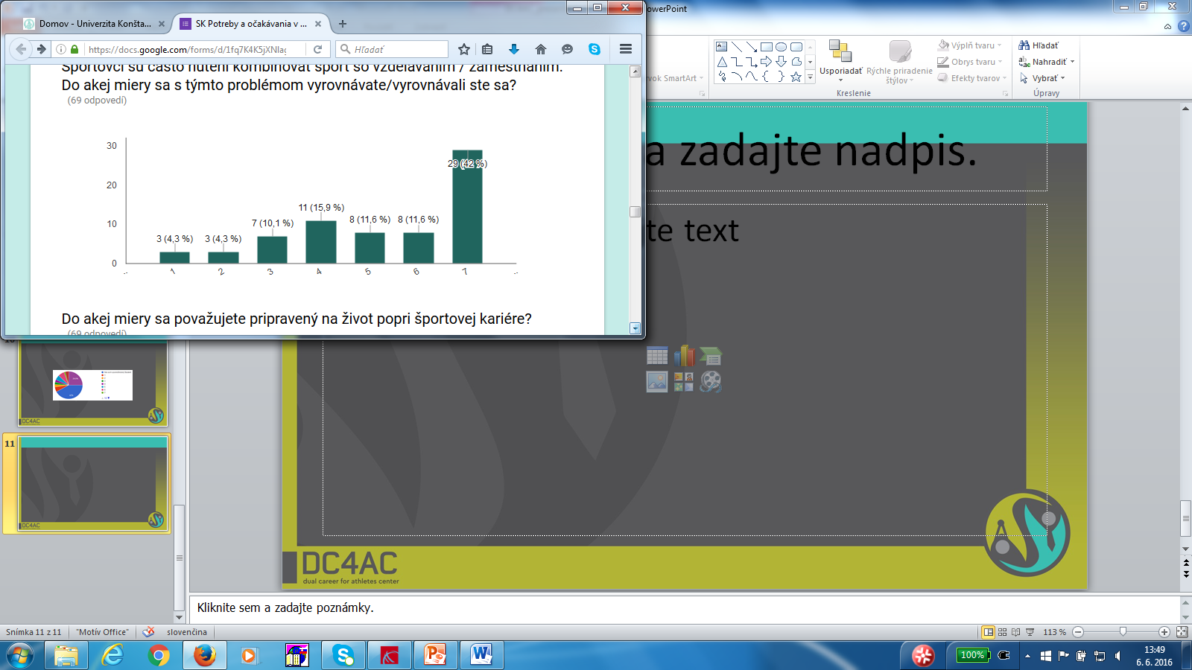
AKO STE SA VYSPORIADALI SO SPOJENÍM ŠPORTU A VZDELÁVANIA/ZAMESTNANIA?

Slide 12
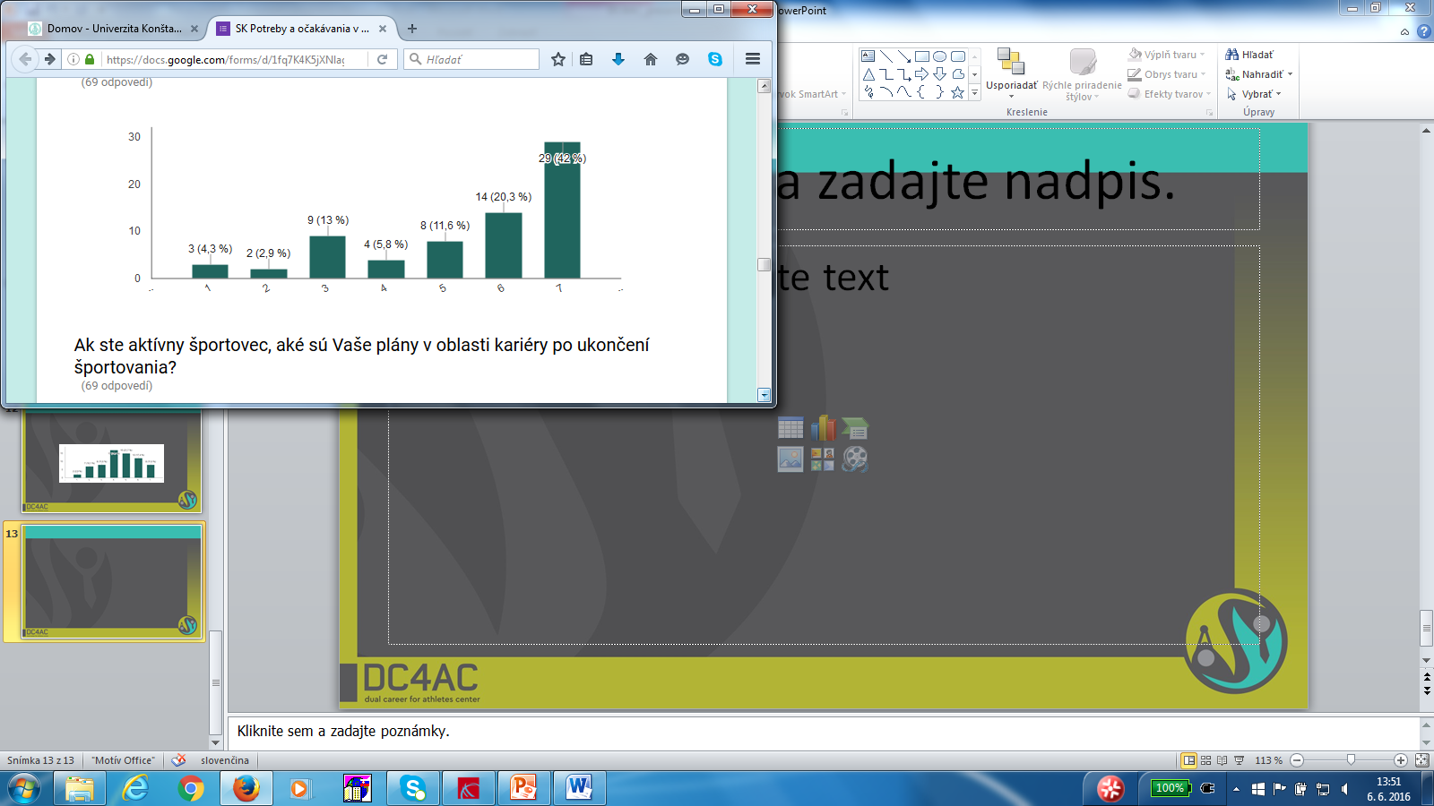
DO AKEJ MIERY SA ZAMÝŠĽATE NAD TÝM, ČO BUDETE ROBIŤ PO UKONČENÍ ŠPORTOVEJ KARIÉRY?

Slide 13
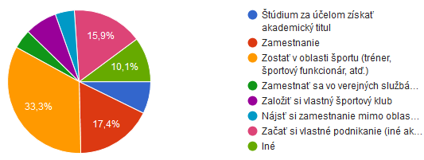
AKÉ SÚ VAŠE PLÁNY V POŠPORTOVEJ KARIÉRE?

Slide 14
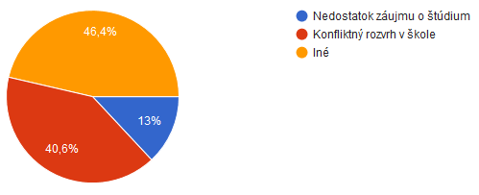
AKÉ BOLI PRÍČINY UKONČENIA VZDELÁVANIA POPRI ŠPORTE?

Slide 15
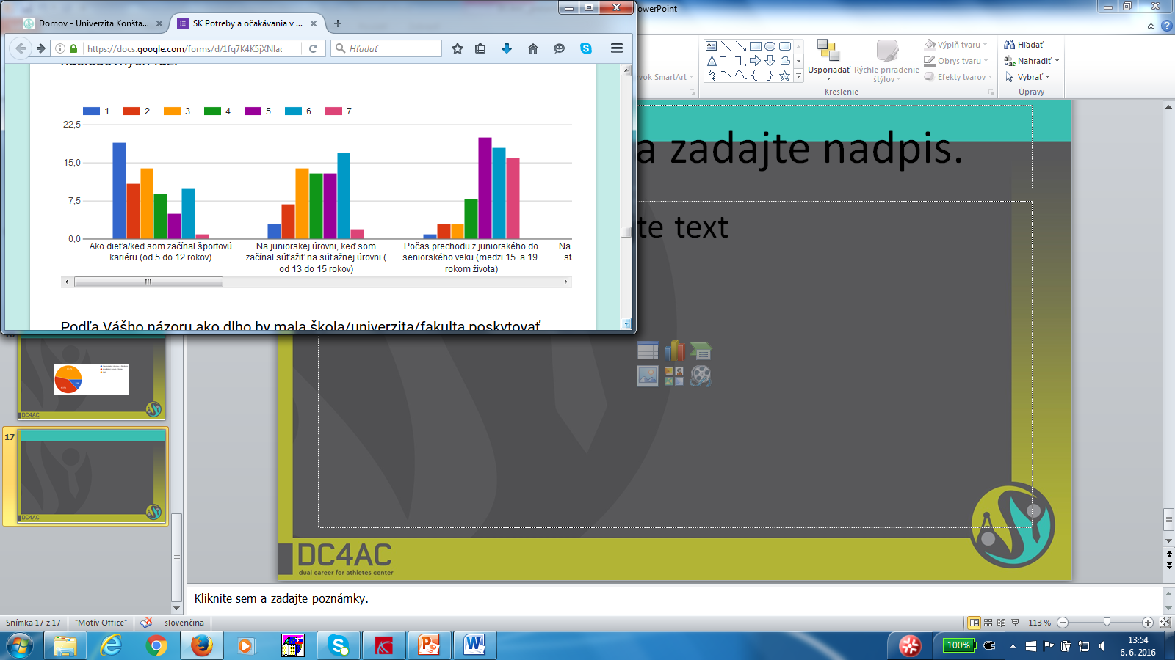
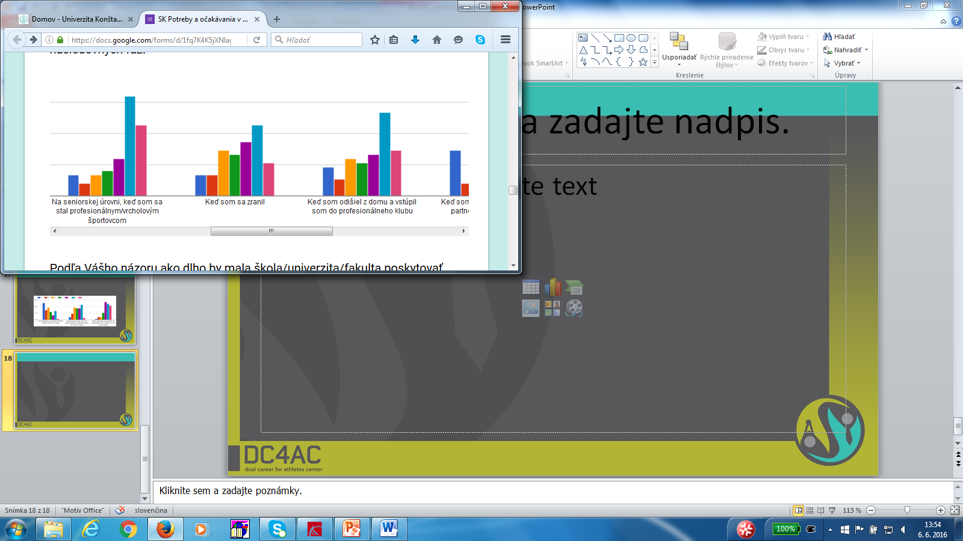
DO AKEJ MIERY SI MYSLÍTE, ŽE POTREBUJETE MAŤ PODPORU ŠKOLY/ZAMESTNÁVATEĽA?

Slide 16
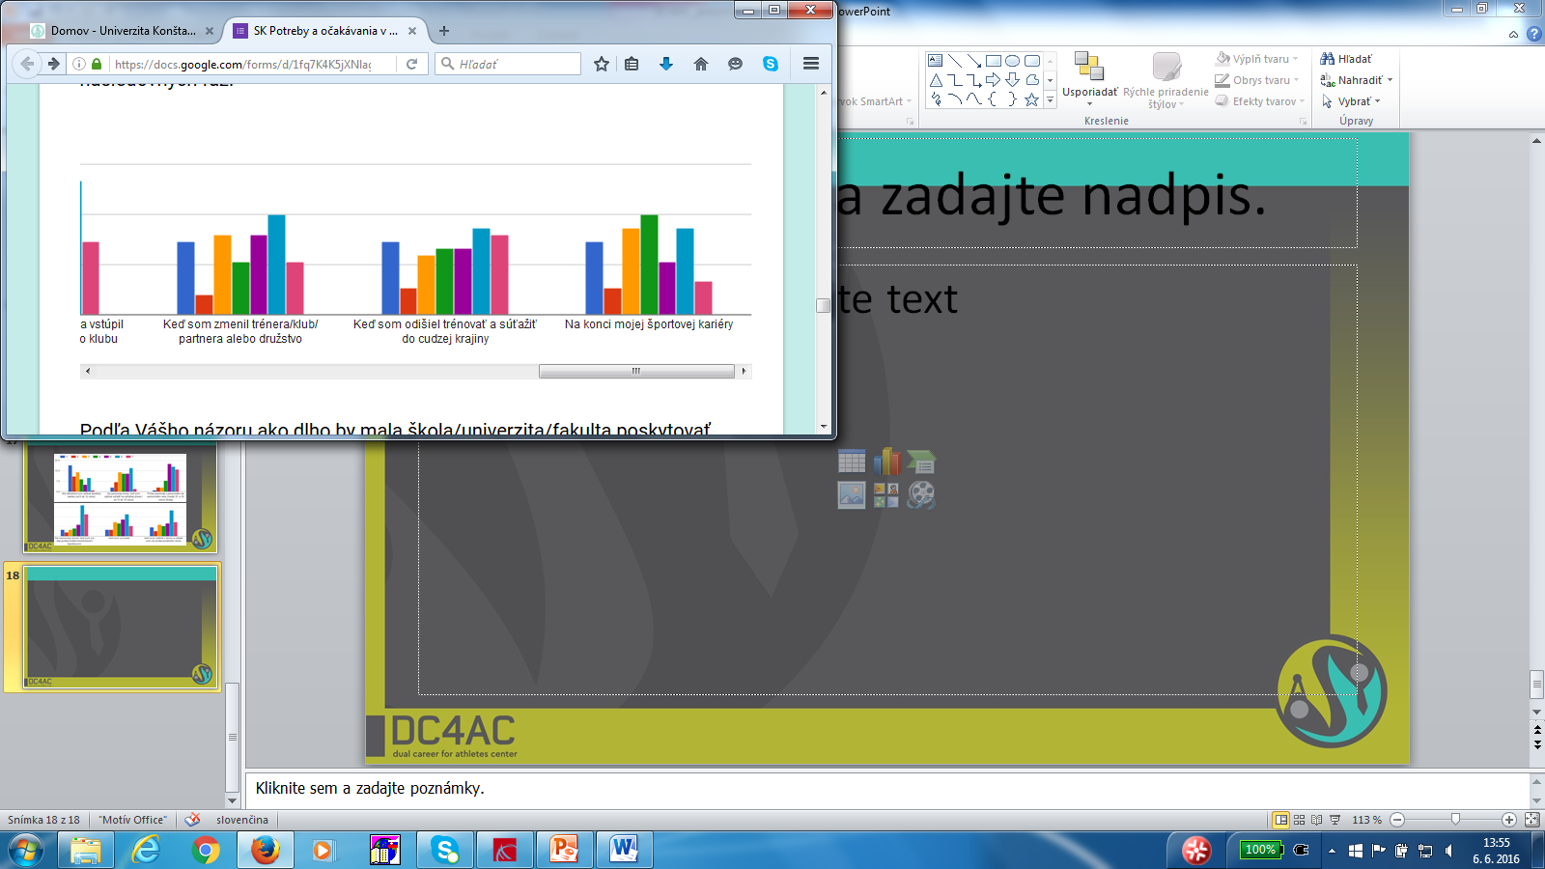
DO AKEJ MIERY SI MYSLÍTE, ŽE POTREBUJETE MAŤ PODPORU ŠKOLY/ZAMESTNÁVATEĽA?

Slide 17
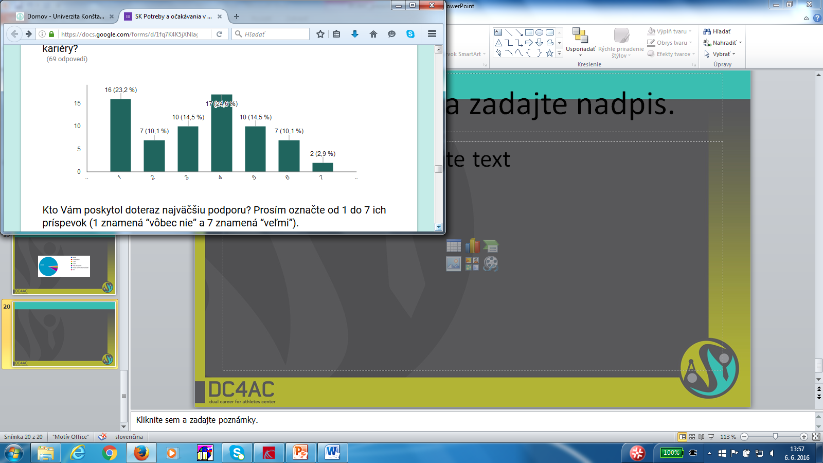
MYSLÍTE SI, ŽE STE BOLI POČAS VAŠEJ KARIÉRY PODPOROVANÍ V PROCESE ROZVOJA DK?

Slide 18
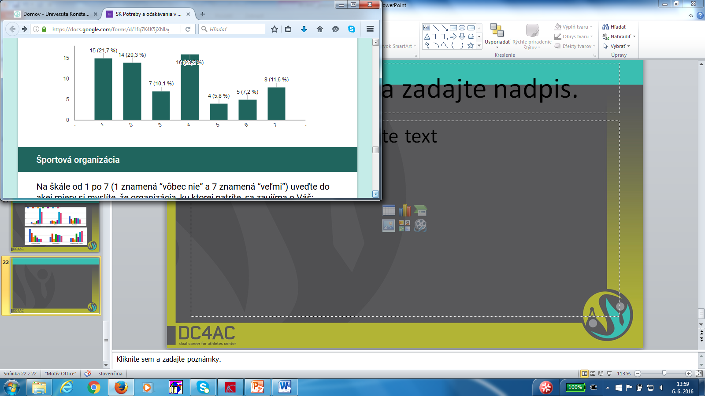
MYSLÍTE SI, ŽE NA SVK EXISTUJE SNAHA PODPOROVAŤ DK ŠPORTOVCOV?

Slide 19
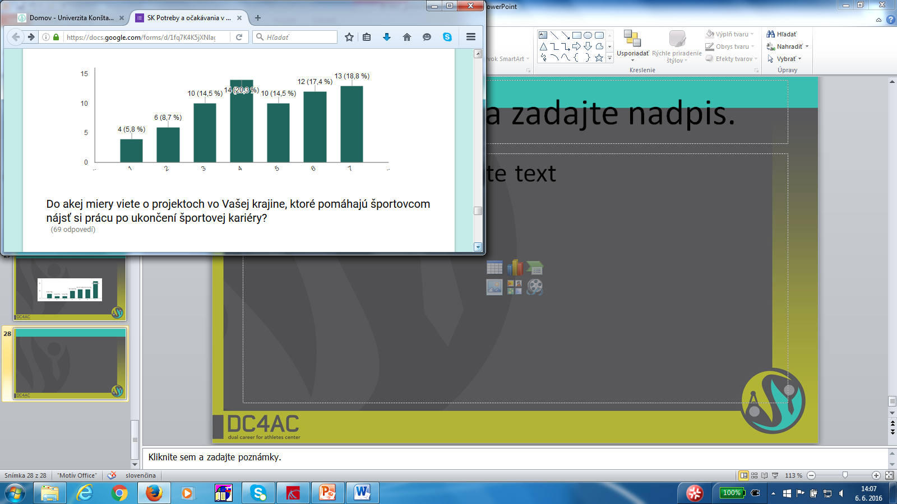
DO AKEJ MIERY SI MYSLÍTE, ŽE POTREBUJETE MENTORA NA PODPORU PROCESU PRECHODU A ROZVOJA DK?

Slide 20
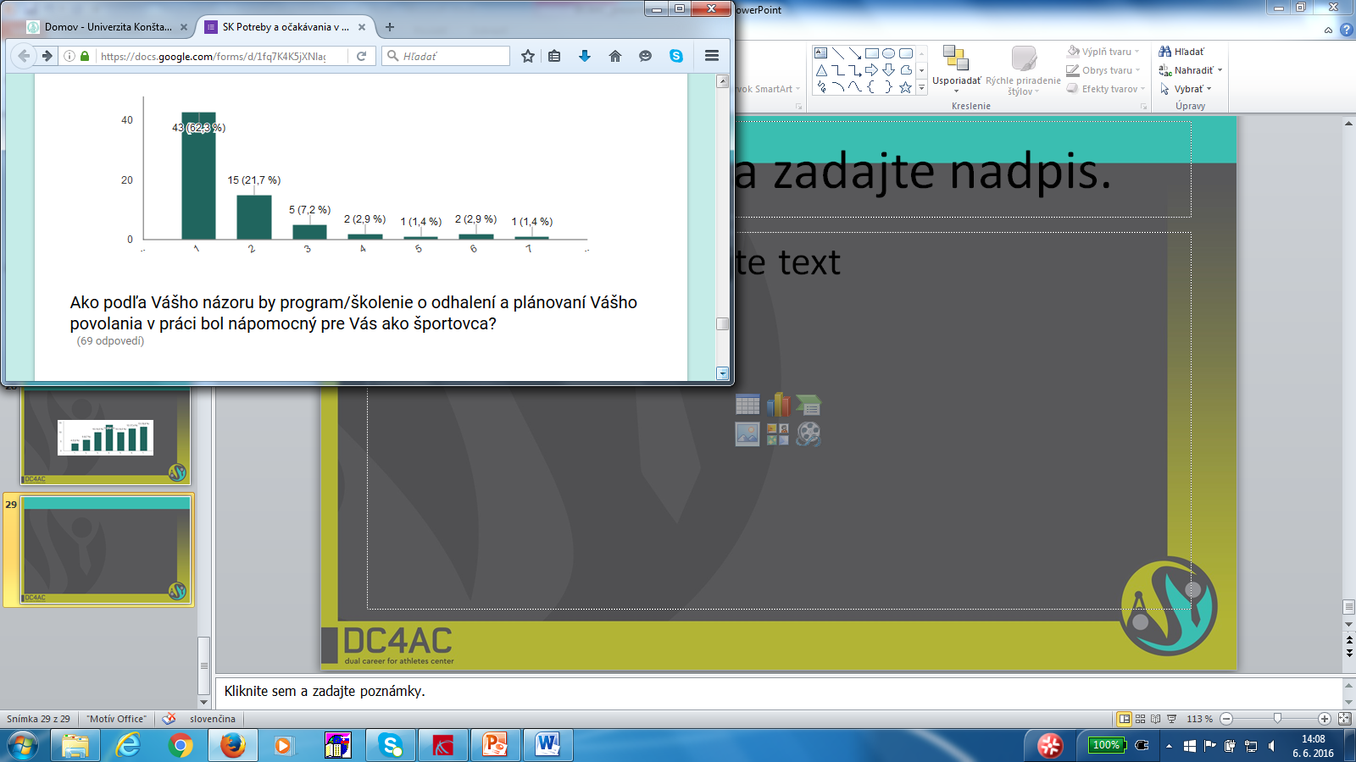
POZNÁTE NEJAKÉ PROJEKTY DK NA SVK?

Slide 21
ZÁVERY
57% športovcov ukončilo aspoň 1 semester na univerzite
65% športovcov dokázalo skombinovať šport a vzdelávanie/prácu
25% športovcov nie je pripravených na život po skončení športovej kariéry
33% plánuje zostať v športe
47% bolo v minulosti postavených pred výber medzi športom a vzdelávaním
48% si myslí, že neboli podporovaní v procese rozvoja DK.

Slide 22
ZÁVERY
10% športovcov je nezamestnaných
30% sú profesionálni športovci
8,7% majú zamestnanie na plný úväzok
2,9% majú zamestnanie na čiastočný úväzok
29% študuje
29% sú žiakmi strednej školy alebo sú v prechode na VŠ.

Slide 23
ZÁVERY
Najdôležitejším obdobím podpory športovca je obdobie prechodu medzi juniorskou kategóriou a seniorskou (15-19 r.) a pri prechode k profesionálom.
74% športovcov rozmýšľa o svojej budúcej civilnej kariére
½ športovcov si myslí, že na SVK je slabá podpora DK športovcov
82% si myslí, že program DK by bol veľmi nápomocný najmä pri profesionálnej orientácii, pri plánovaní a rozvoji kariéry.

Slide 24
ZÁVERY
Športovci by najviac ocenili:
Pomoc pri vzdelávaní
Poradenstvo v súvislosti s DK
Odborné stáže
Flexibilné rozvrhy
Efektívnu sociálnu podporu od rodiny, trénerov, rovesníkov, šp. zväzov a organizácií.

